Slide 1
11.1 功

Slide 3
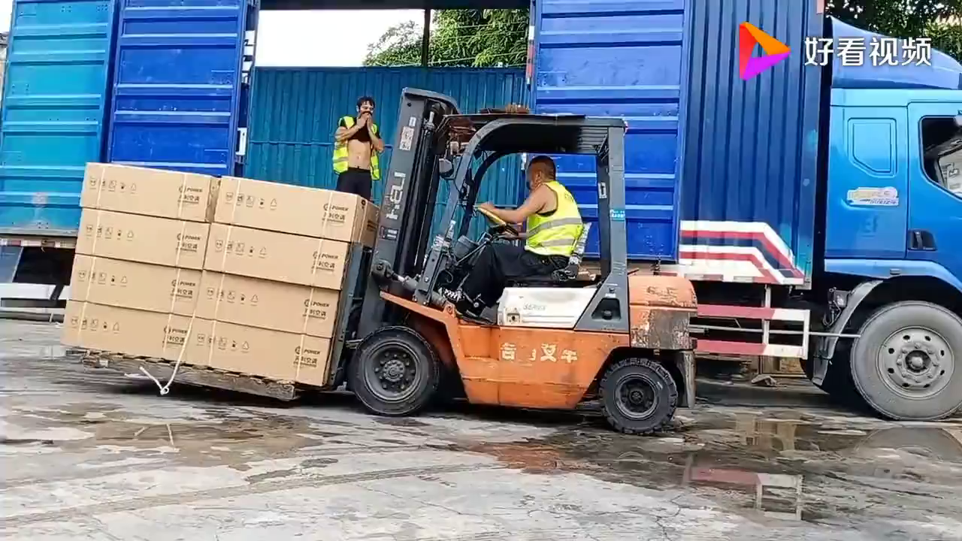

叉车要把货物从地面搬到车上。在这个过程中，叉车除了要对货物施加力，还需要怎样做才能完成这个任务？

Slide 4

力学中的功
叉车要完成把货物从地面放到车上的任务，除了用力托起货物，还需要使货物在这个力的方向上移动一段距离。
s
也就是说，在叉车举高货物的过程中，货物受到一个向上的力F的作用，并且在这个力的作用下，向上移动了一段距离s。
力F作用的成效体现在货物被举高了。
F

Slide 5
力学中的功
定义：
如果一个力作用在物体上，物体在这个力的方向上移动了一段距离，就说这个力对物体做了功。
s
F
叉车托起货物的力做了功。
叉车托起货物的力做了多少功呢？

Slide 6
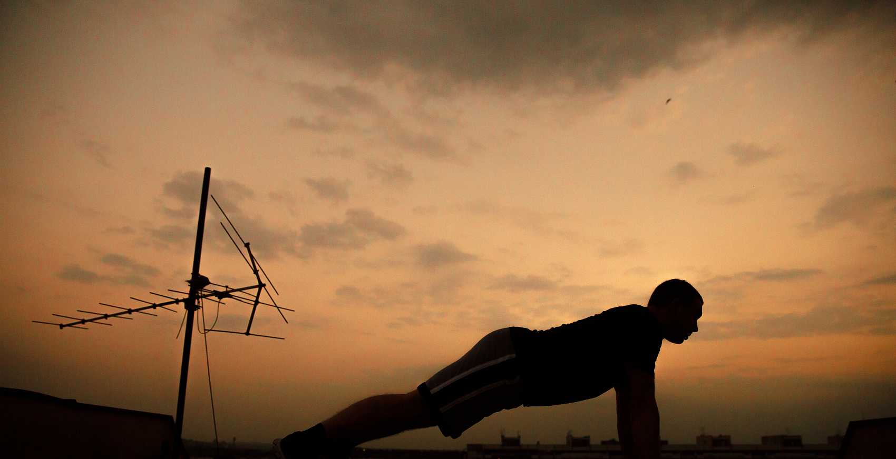
力学中的功
功的计算公式
作用在物体上的力越大、物体在力的方向上移动的距离越远，力所做的功也就越多。
力学中，功等于力与物体在力的方向上移动的距离的乘积。
F：力
W：功
s：力方向上移动的距离
W=Fs

Slide 7
力学中的功
功的计算公式
力学中，功等于力与物体在力的方向上移动的距离的乘积。
单位：焦耳，简称焦，符号是J
W
注意：当力和物体在力的方向上通过的距离相反时，我们说物体克服这个力做功。
F＝
s
公式：W = Fs
牛（N）
米（m）
W
表示：1 J＝1 N · m
s＝
F
物理意义：
1N的力使物体在力的方向上，通过1m的距离时所做的功为1J。

Slide 8
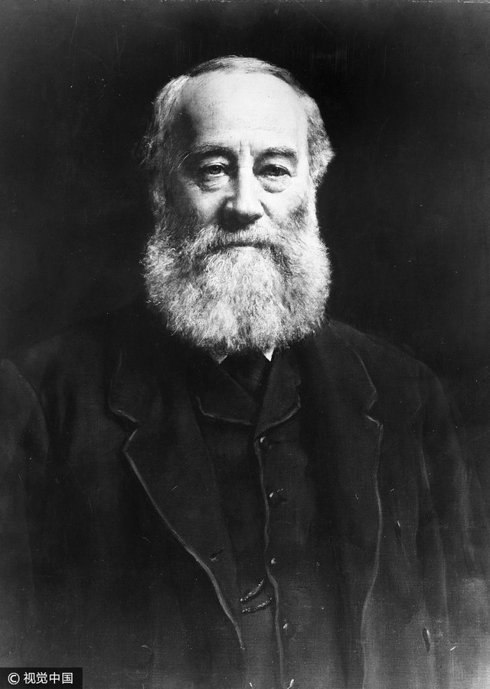
力学中的功
功的计算公式
焦耳是英国物理学家，他测定了热和机械功之间的当量关系。此外，他在电学和磁学方面也有贡献，而且对蒸汽机的发展做了不少有价值的工作，还率先计算了气体分子的速度。人们为了纪念他对科学发展的贡献，以他的名字“焦耳”来命名功和能量的单位。

Slide 9
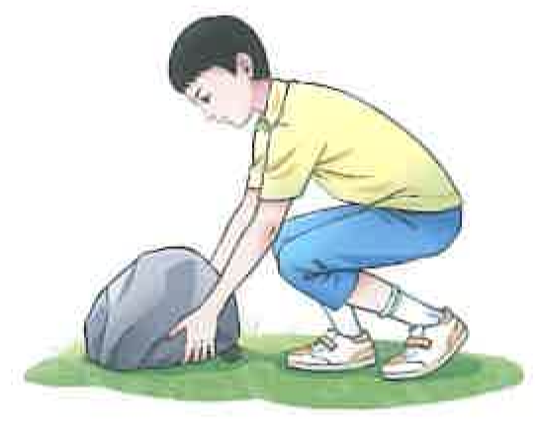
力学中的功
判断力对物体做功的条件
想想议议
如图所示，一个人搬石头时，搬而未起，人对石头的力是否做功？
答：搬石头时，人对石头施加了向上的力，但石头没有在力的方向上移动距离，人对石头没有做功。

Slide 10
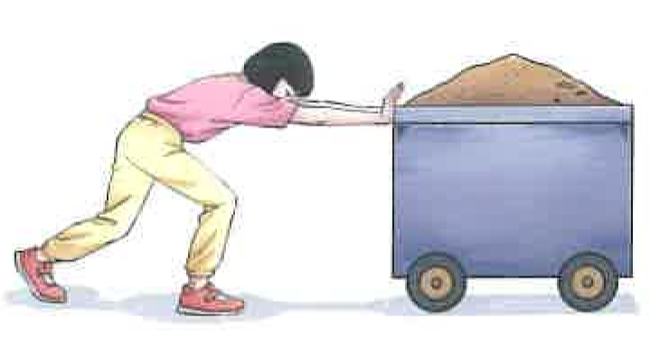
力学中的功
判断力对物体做功的条件
想想议议
一个人推车在水平方向上前行，人对车的推力是否做功？
注意：有时为了叙述方便，某个力做功往往也说成施力的物体做了功。如人推车，推力做了功，也常说人做了功。
答：人推车时，人对车施加了推力，车在推力的方向上移动了距离，人对车的推力做了功。

Slide 11
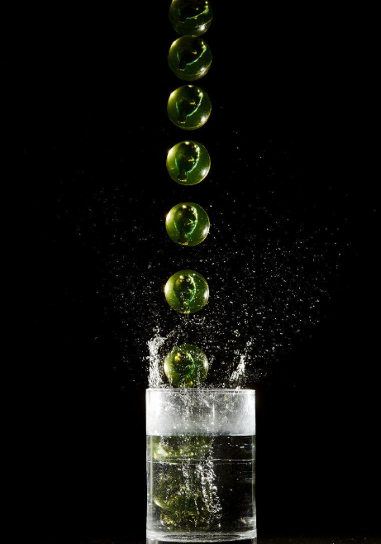

力学中的功
判断力对物体做功的条件
请判断下列情况中图中标出的力有没有做功
重力对滚动的足球未做功，因为足球的运动方向与重力方向垂直
G
G
重力对下落的小球做功，此时小球的运动方向与重力方向相同
滚动的足球

Slide 12
做功了吗
判断力对物体做功的条件
物体做功需满足两个条件：
s
1. 有作用在物体上的力
F_{推}
2. 物体在这个力的方向上移动一段距离

Slide 13
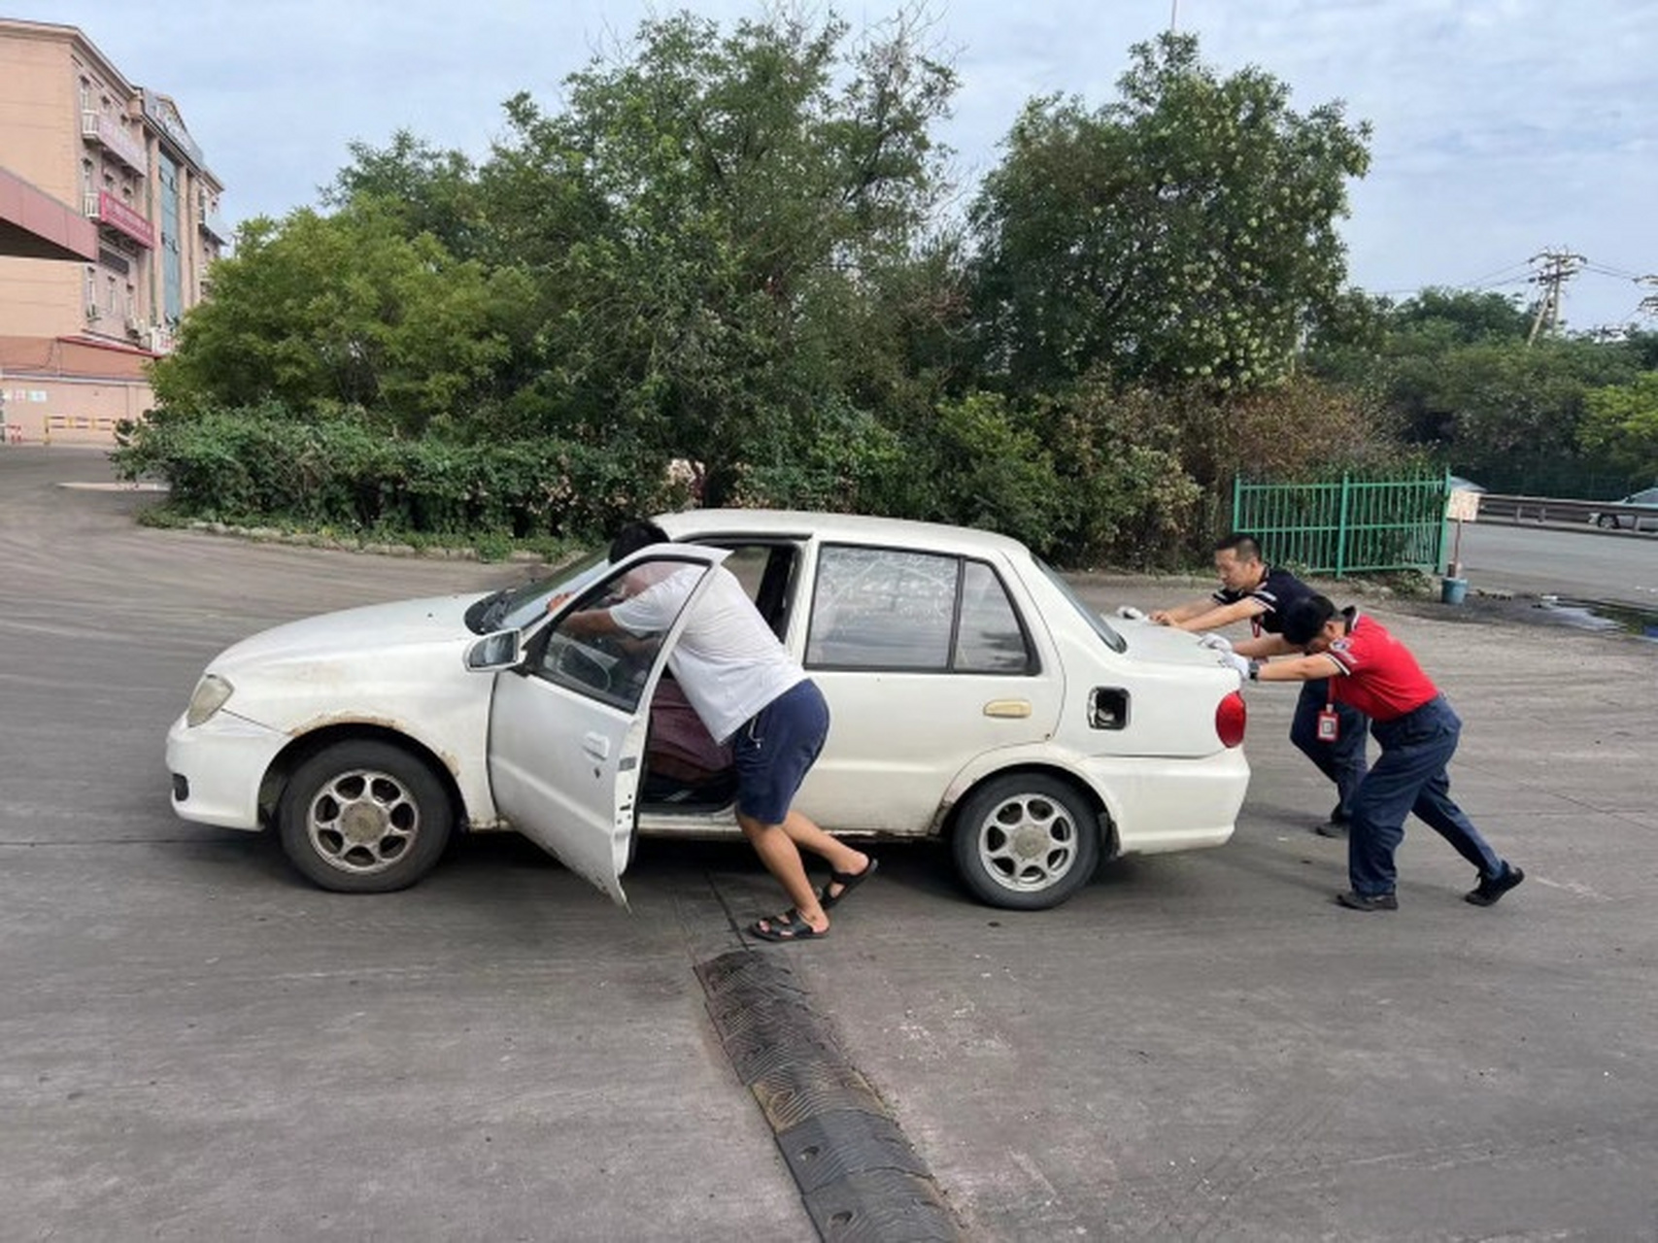
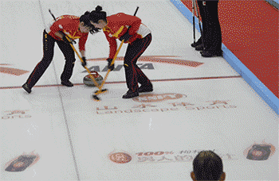
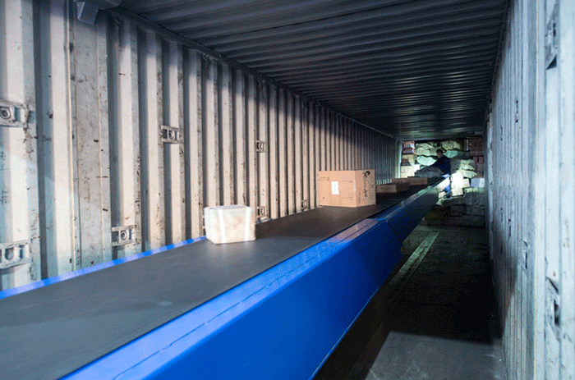
力学中的功
判断力对物体做功的条件
不做功的典型情况：
有力有距离，但力和距离垂直
有力无距离
无力有距离

Slide 14
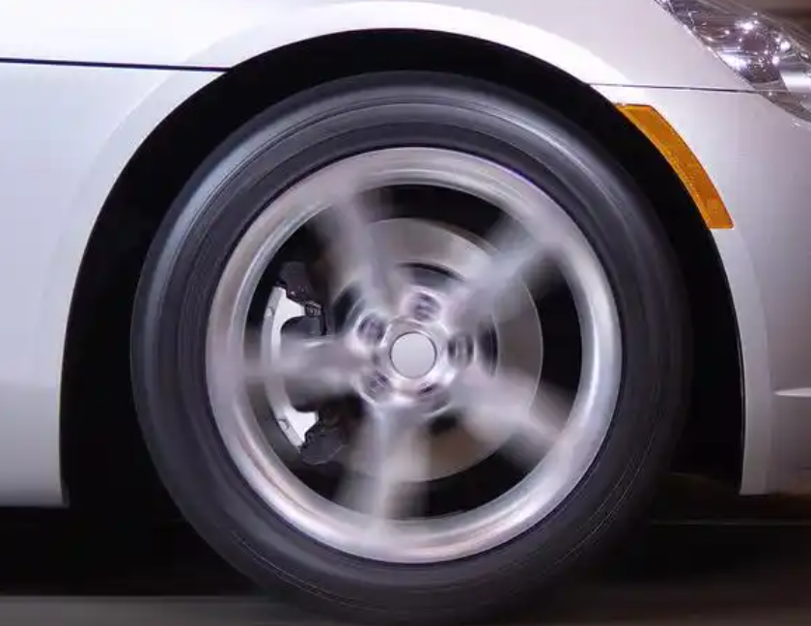
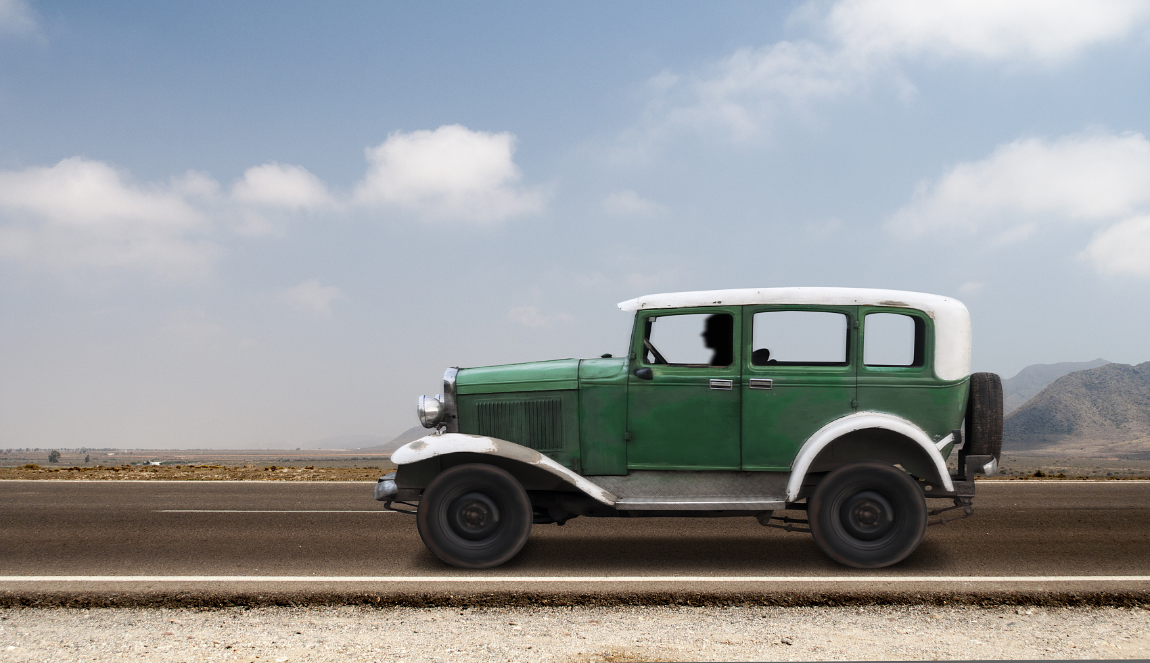
力学中的功
判断力对物体做功的条件
请判断下列情况中图中标出的力有没有做功
F_{支}
F_{牵}
加速行驶的汽车

Slide 15
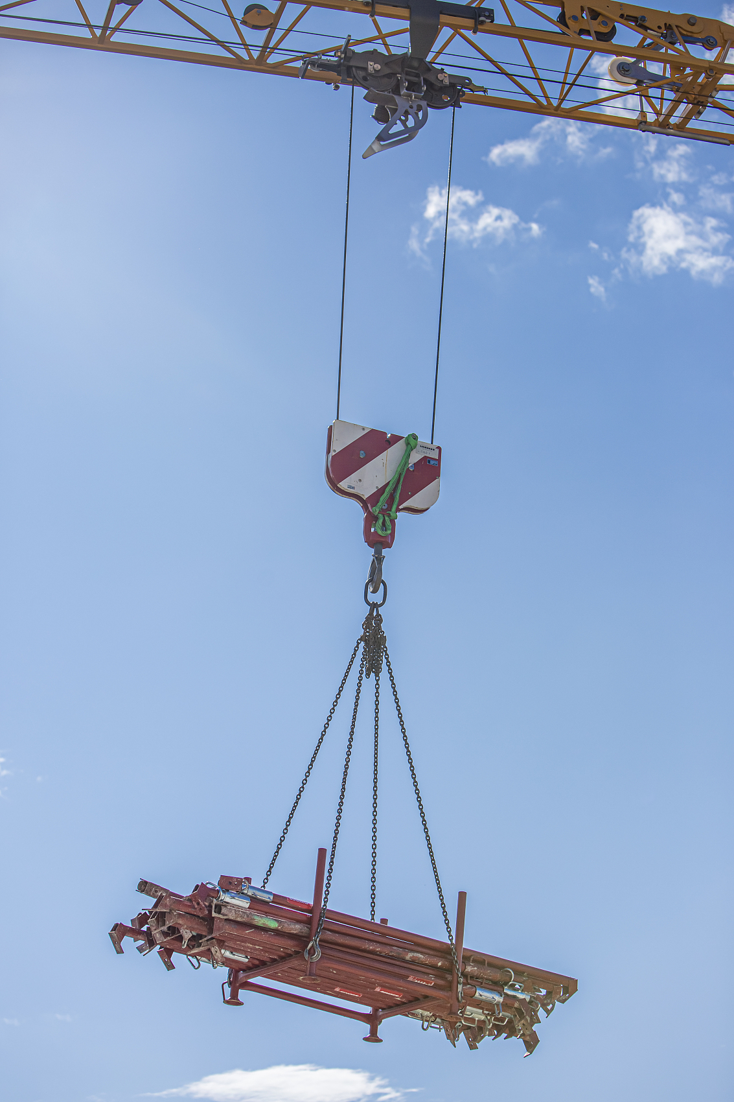
功的计算
有了功的表达式，我们就可以定量地计算做功的多少。
例 目前，我国正在大力推广装配式建筑。这种建筑方式不仅施工效率高，还能大幅度降低能耗，避免现场粉尘。泥浆等污染，实现绿色施工。g取10N/kg。
(1) 把质量为1.5t的构件匀速提升到30m高的楼顶，竖直向上的拉力做了多少功？
(2) 依据需要，又将这个构件沿水平方向匀速移动了3m。在水平运动阶段，竖直向上的拉力又做了多少功？

Slide 16
功的计算
解：
(1) 构件在竖直方向上做匀速直线运动，构件所受的拉力与重力大小相等，即：
F=G=mg=1.5×10³kg×10N/kg=1.5×10⁴N
构件在竖直方向上移动的距离
s=30m
所以，拉力做的功
W=Fs=1.5×10⁴N×30m=4.5×10⁵J
(2) 拉力的方向竖直向上。构件在水平方向上移动了3m，但在竖直方向上没有移动距离，即s´=0。所以，拉力做的功
W´=Fs´=0
在竖直上升阶段，拉力做的功为4.5×10⁵J。在水平运动阶段，拉力做的功为0。
解决与做功有关的问题时，要明确做功的力和在这个力的方向上移动的距离，最后算出功的大小。

Slide 17
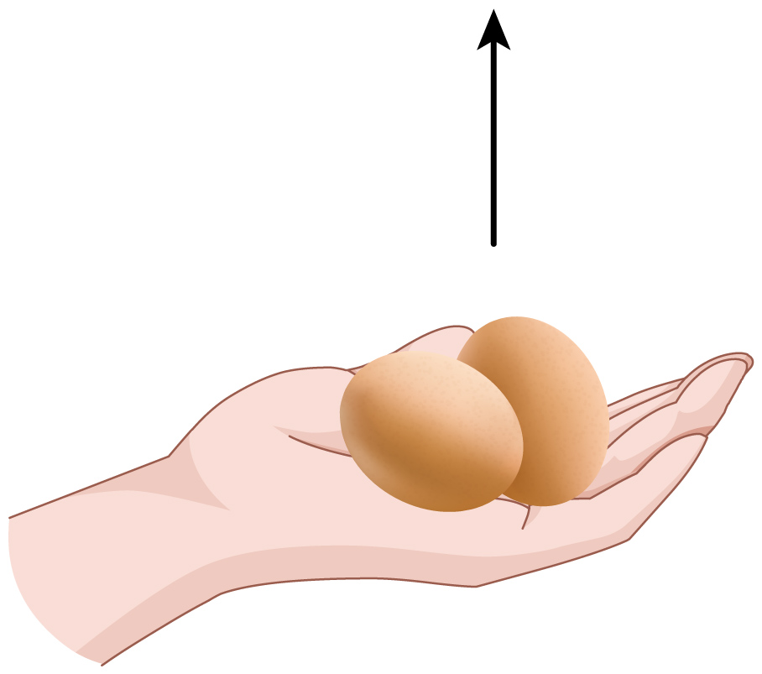
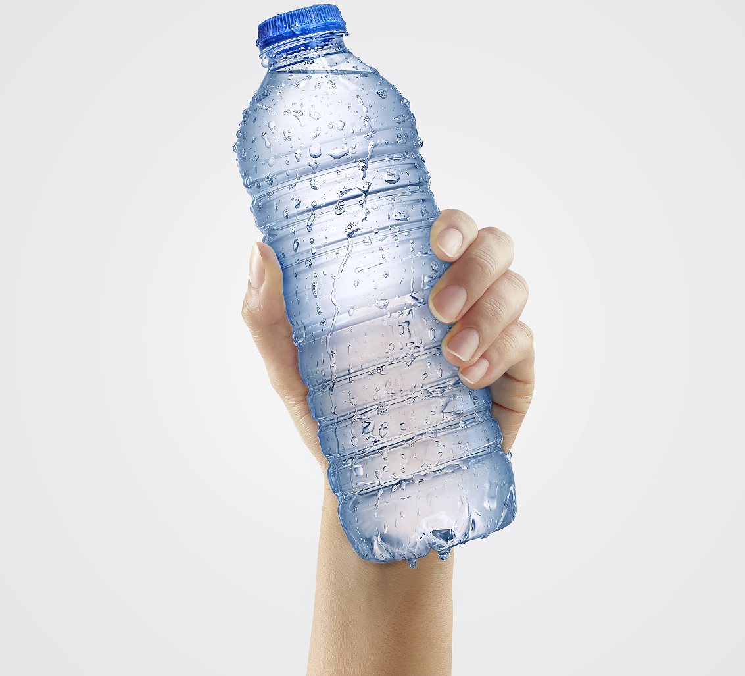
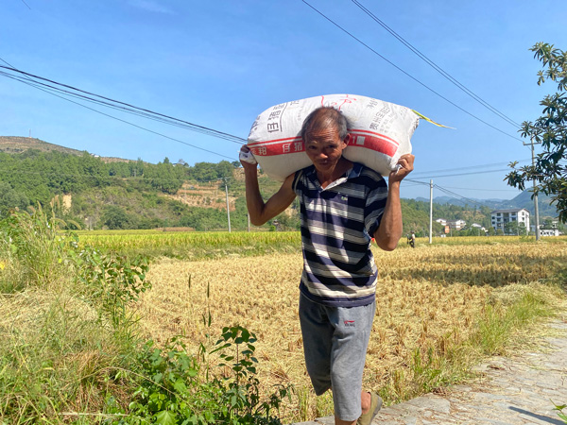
功的计算
日常活动的功的大小
在日常生活中，我们可估计一些力做功的大概值。
将两个鸡蛋举高1m，做功约1J
将一瓶500mL的矿泉水从地上拿起并举过头顶，做功约10J
将一袋10kg的大米从地面扛到肩上，做功约150J

Slide 18
1．起重机将1000N的重物先竖直向上匀速提升3m，再悬停6s，起重机对重物做功情况是（ ）
A．提升过程做了功，悬停过程做了功
B．提升过程不做功，悬停过程不做功
C．提升过程不做功，悬停过程做了功
D．提升过程做了功，悬停过程不做功
D

Slide 19
2. 某老旧小区改造工地，工人用起重机将重1.2×10⁴N的施工材料匀速吊上6m高工作台，用了10s。施工材料上升的速度是___________m/s；起重机对施工材料做功___________J
0.6
7.2×10⁴

Slide 20
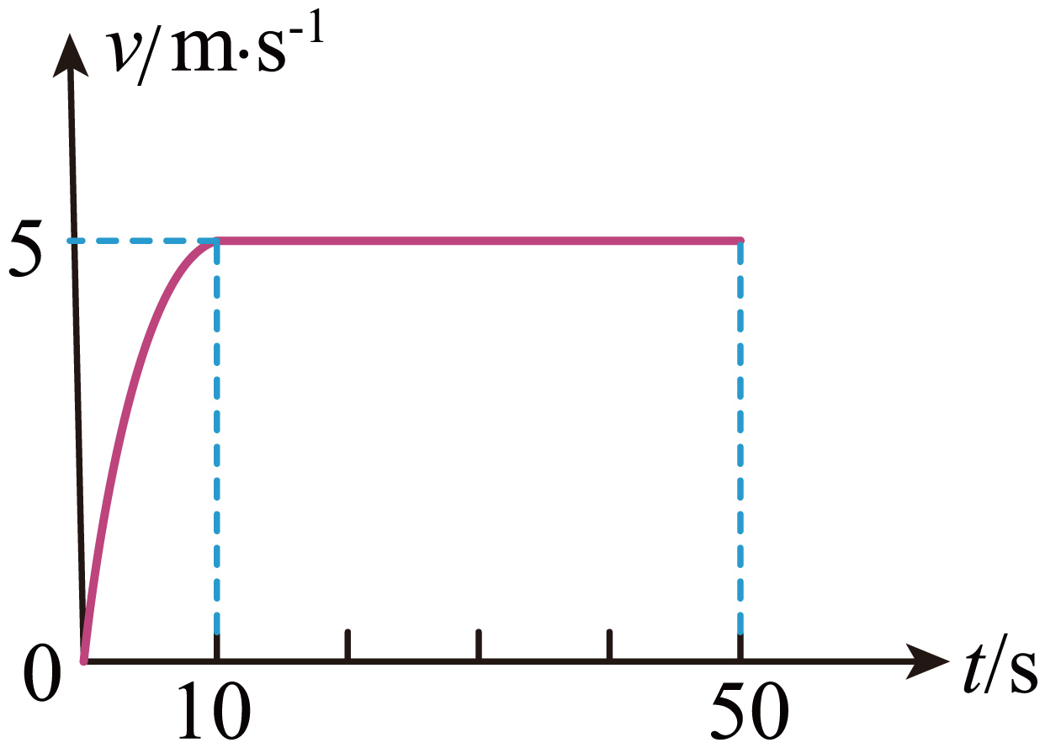
3. 周末，小成同学骑自行车前往离家较近的邓小平图书馆研修学习。在某段平直的公路上，其运动的图像如图所示。已知小成和自行车总重力为600N，运动时所受阻力大小恒为总重力的0.2倍；
（1）求自行车在匀速直线运动时所通过的路程；
解：由图可知，自行车从第10s开始做匀速直线运动，速度为5m/s，所以自行车在匀速直线运动时所通过的路程
s=vt =5m/s×（50s-10s）=200m
答：自行车在匀速直线运动时所通过的路程为200m；

Slide 21
3. 周末，小成同学骑自行车前往离家较近的邓小平图书馆研修学习。在某段平直的公路上，其运动的图像如图所示。已知小成和自行车总重力为600N，运动时所受阻力大小恒为总重力的0.2倍；
（2）如果自行车在前10s内所通过的路程为30m，那么自行车在0~50s内克服阻力所做的功为多少？
解：运动时所受阻力大小恒为总重力的0.2倍，自行车在0~50s内克服阻力所做的功
W=fs_{总}=0.2Gs_{总}=0.2×600N×（30m+200m）=27600J
答：自行车在0~50s内克服阻力所做的功为27600J。

Slide 22
含义
力学中的功
做功的两个必要因素
功
不做功的三种情况
公式：W=Fs
功的计算
单位、符号、物理意义
简单计算

